Slide 1
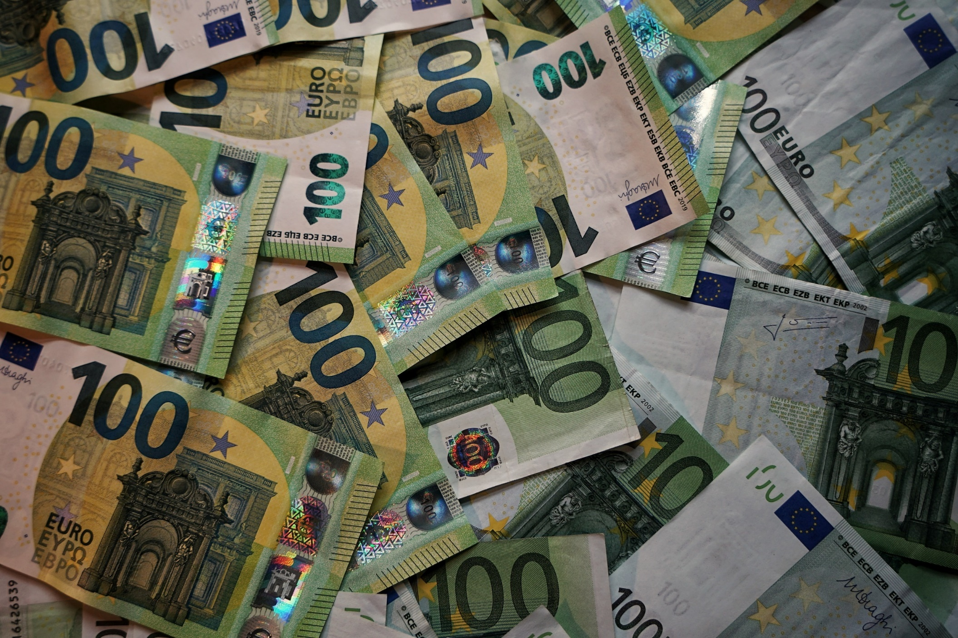
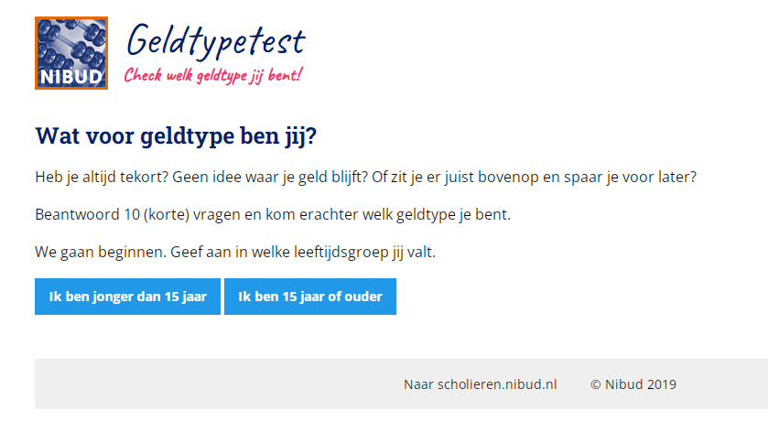
2.1 HU!SWERKOPDRACHT!
Ga naar de
Vul deze in!
Maak een screenshot van de uitkomst en sla deze op op je telefoon of laptop!
SH!TZOOi Shitzooi is een project van Stichting Kocon

Slide 2




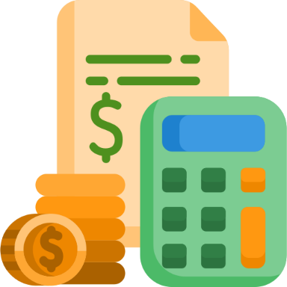
2.2 HU!SWERKOPDRACHT!
Je weet nu welk geldtype je bent.
Bedenk 2 voor- en 2 nadelen van jouw geldtype.
Maak een Word-documentje en sla ze daarin op!
Superspaarder
Geldchaoot
Big Spender
Rekenmaster
SH!TZOOi Shitzooi is een project van Stichting Kocon

Slide 3
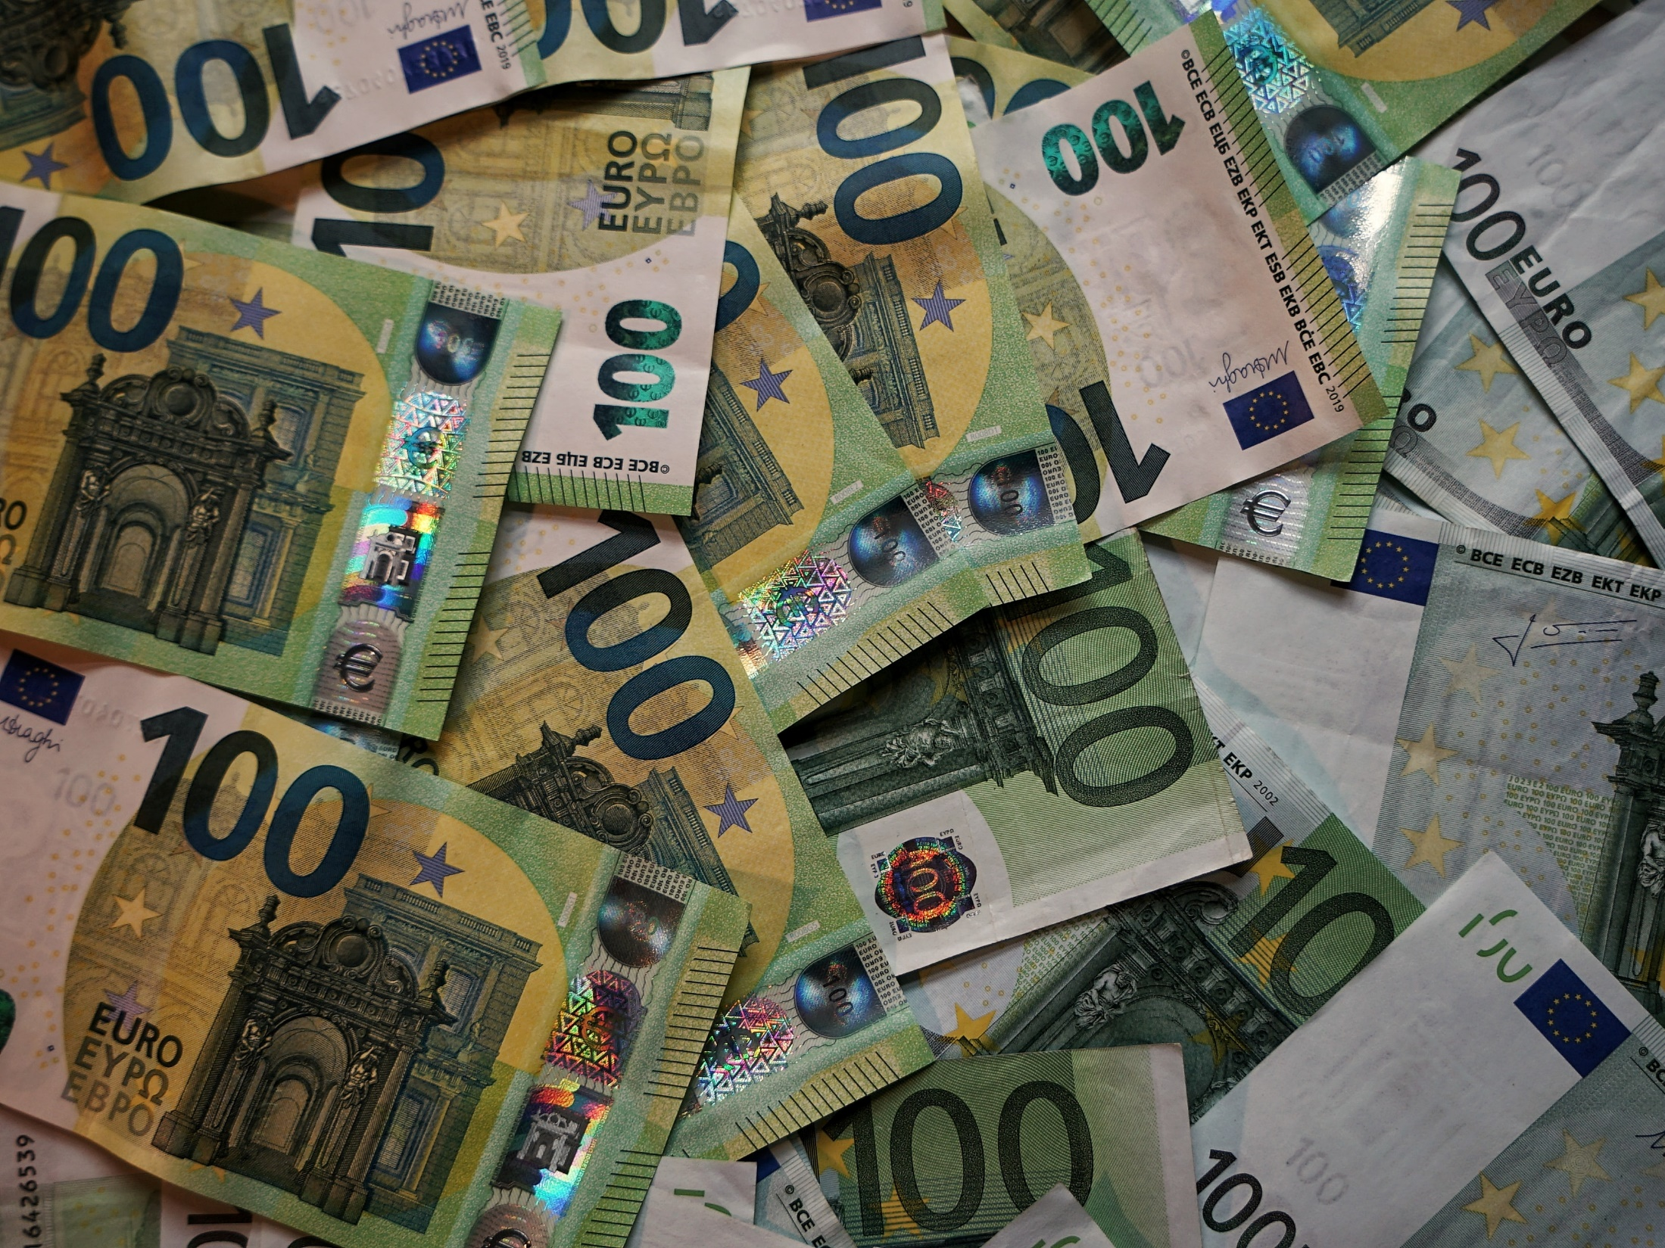
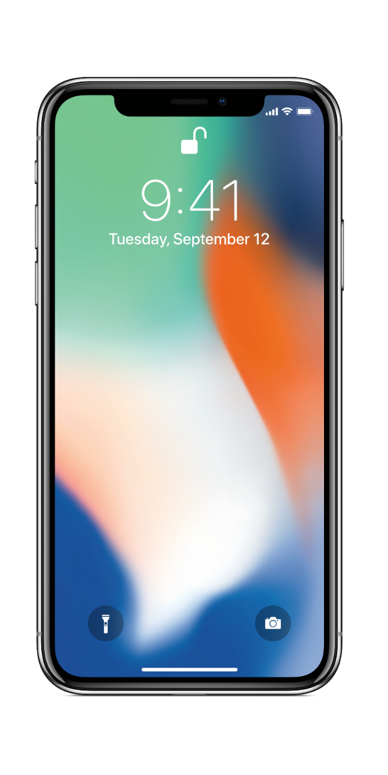
2.3 HU!SWERKOPDRACHT!
2.3. Huiswerkopdracht
Wat vind jij de twee belangrijkste specificaties als je een telefoon koopt?
0 de look
0 de kwaliteit van de camera
0 de grootte van het scherm
0 de opslagruimte
0 de grootte van de bundel
0 de accuduur
0 anders, namelijk ………
Sla je antwoorden ook op in het Word-documentje!
SH!TZOOi Shitzooi is een project van Stichting Kocon

